Slide 1
Lab Scale Πειράματα
Συνολικά αποτελέσματα και συμπεράσματα

Slide 2
1ο πείραμα
Προκαταρκτικό πείραμα εξέτασης της υδρόλυσης
Ένα δείγμα, Τ = 45 C, διάρκεια 24 h, ποσότητα: 600 ml νερό, 200 g FW.
Βασικό συμπέρασμα ότι υπάρχουν μικροοργανισμοί στο μιξ και άρα η μελέτη γίνεται πιο περίπλοκη από απλή υδρόλυση

Slide 3
2ο πείραμα
Προσπάθεια ερμηνείας της διεργασίας μέσω κινητικής μελέτης.
2 ίδια δείγματα, Τ = 45 C, ποσότητα μιξ = 2 ml, ποσότητα: 600 ml νερό, 200 g FW, διάρκεια μία εβδομάδα με συχνή δειγματοληψία.
Ερμηνεία αποτελεσμάτων με βάση την HPLC η οποία μετρούσε σάκχαρα και 4 μεταβολικά προιόντα

Slide 4
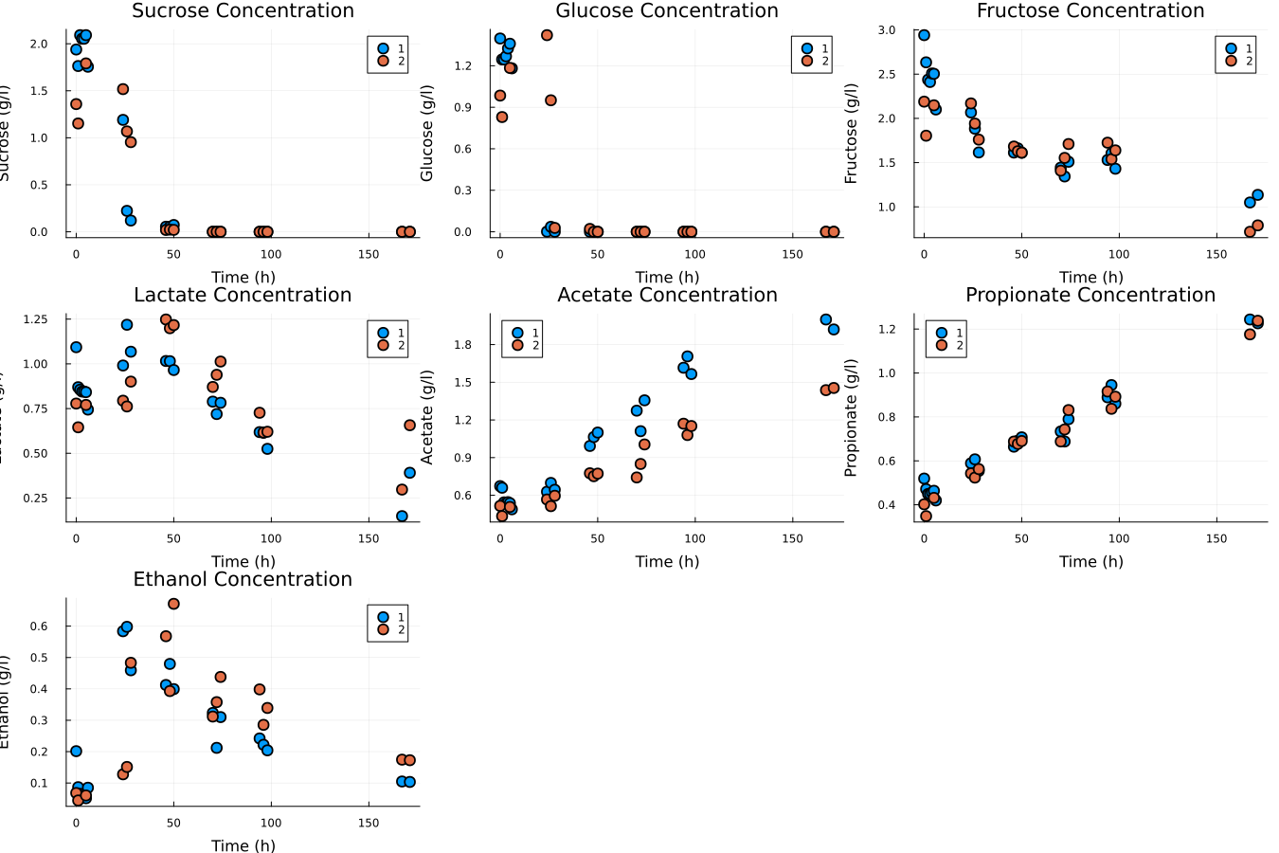
2ο πείραμα - Αποτελέσματα

Slide 5
2ο πείραμα - Συμπεράσματα
Η γλυκόζη και η σακχαρόζη μεταβολίζονται γρήγορα ενώ η φρουκτόζη όχι.
Παράγεται αρχικά αιθανόλη και γαλακτικό οξύ και έπειτα καταναλώνονται εις βάρος του οξικού και του προπιονικού οξέος που έχουν σταθερή αύξηση.
Τα προιόντα που βλέπουμε οφείλονται κυρίως σε αναερόβιες διεργασίες, οπότε η συχνή δειγματοληψία ενδέχεται να επηρεάζει αρνητικά το αποτέλεσμα καθώς αυξάνει το οξυγόνο στο δοχείο.

Slide 6
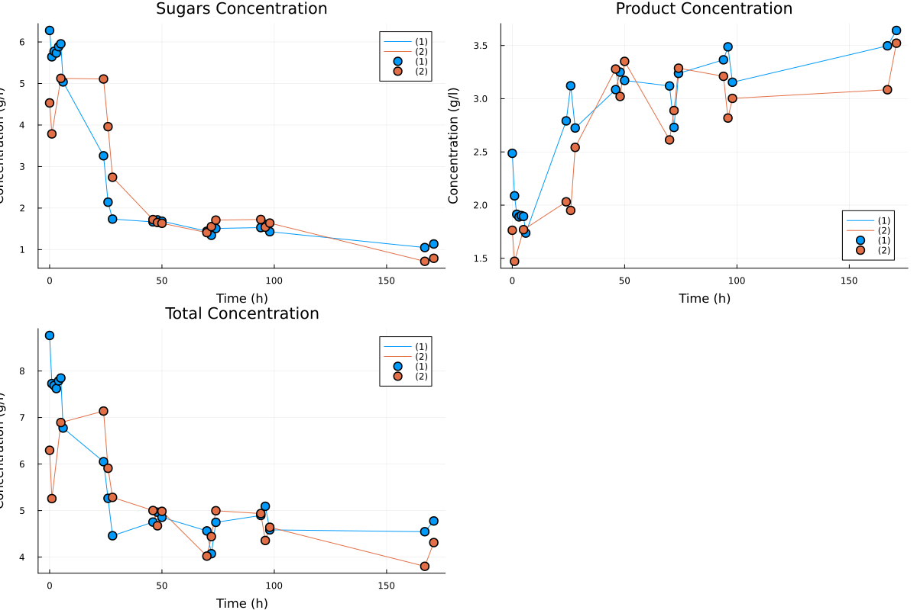
2ο πείραμα - Αποτελέσματα
Η μείωση των προιόντων σε κάποια σημεία είναι πολύ πιθανό να οφείλεται στο ότι μπαίνει οξυγόνο στον αντιδραστήρα και ευνοεί αερόβιες διεργασίες για ένα σύντομο διάστημα.

Slide 7
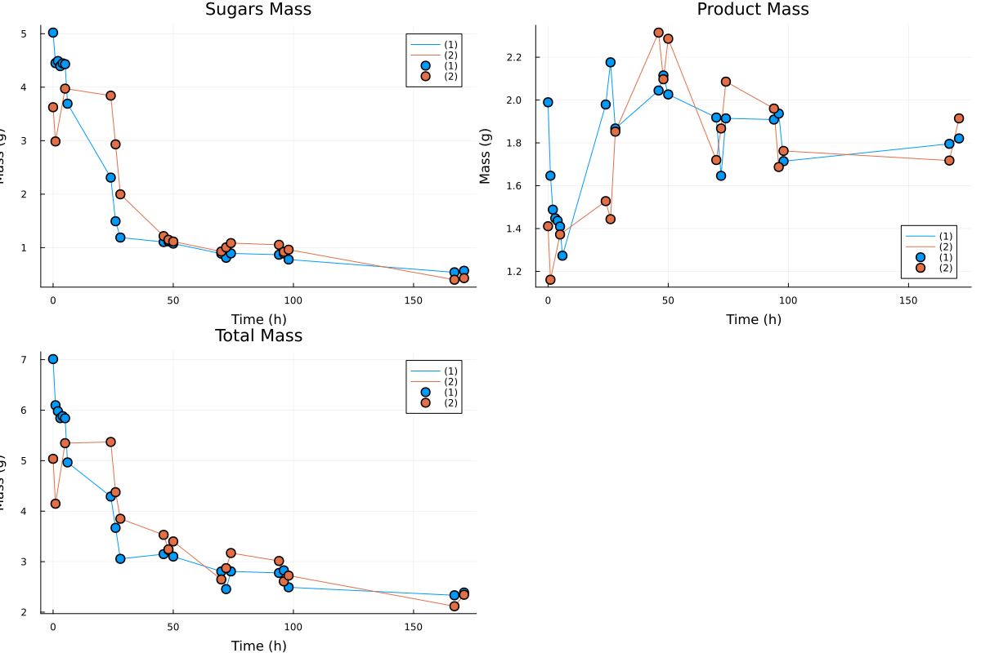
2ο πείραμα - Αποτελέσματα
Επίσης, στο πείραμα αυτό γινόταν συχνή δειγματοληψία των 10 ml. Οπότε, ο τελικός όγκος είχε πολύ σημαντική διαφορά από τον αρχικό. Για αυτό ίσως έχει νόημα να δούμε και το διάγραμμα μάζας όπου έχει ληφθεί υπόψην η μεταβολή του όγκου.

Slide 8
3ο πείραμα
Monitoring της διεργασίας για 4 ημέρες με ημερήσια δειγματοληψία για να δούμε την γενική συμπεριφορά του μιξ σε διαφορετικές θερμοκρασίες και ποσότητες.
Συνθήκες: Τ = 35 C, ποσότητες 0, 1, 2, 4 και 8 ml mix, ποσότητα: 600 ml νερό, 200 g FW.

Slide 9
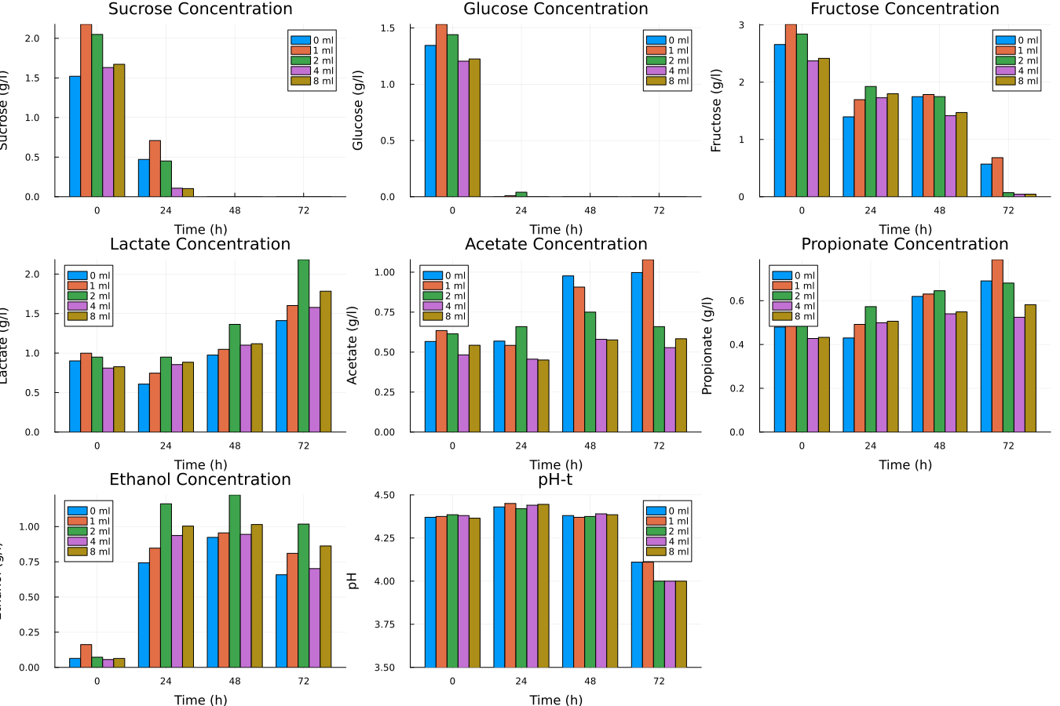
3o πείραμα - Αποτελέσματα

Slide 10
3ο πείραμα – Συμπεράσματα
Στην μεσόφιλη αυτή θερμοκρασία, η παραγωγή αιθανόλης και γαλακτικού οξέος είναι σημαντικότερη.
Η φρουκτόζη τελειώνει πολύ πιο γρήγορα
Οξικό παράγεται κυρίως στα πειράματα με 0 και 1 ml, οπότε οφείλεται μάλλον στους ενδογενείς μικροοργανισμούς των FW.

Slide 11
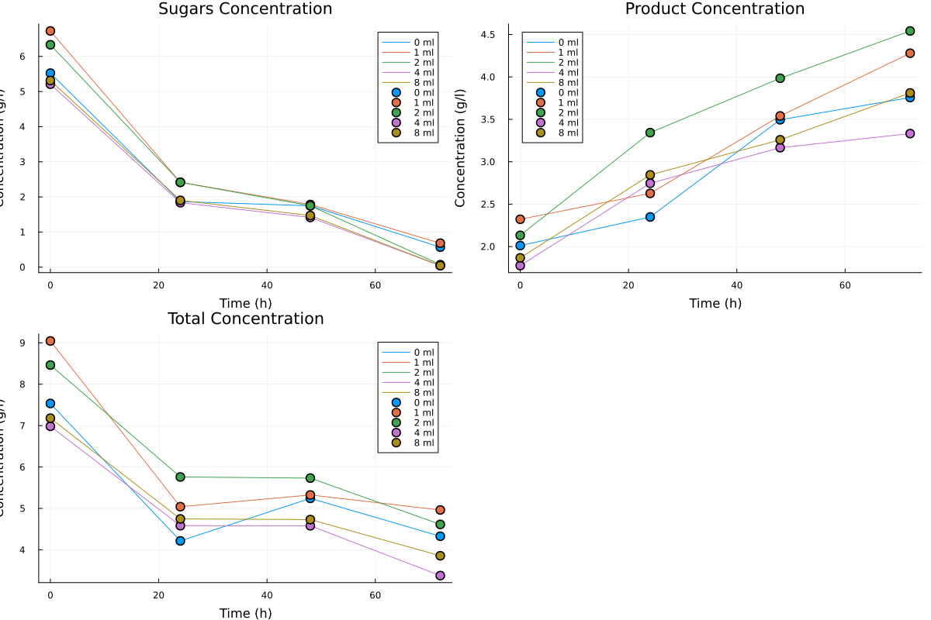
3ο πείραμα - Αποτελέσματα
Εδώ φαίνεται πολύ πιο ξεκάθαρα η αύξηση των προιόντων με τον χρόνο. Το πείραμα στα 2 ml δείχνει να είναι το καλύτερο, βέβαια επειδή ξεκίνησε και από υψηλά σάκχαρα σχετικά με τα άλλα, αυτό το συμπέρασμα δεν είναι σίγουρα σωστό.

Slide 12
4ο πείραμα
Ίδια λογική με το 3ο πείραμα, αλλάζοντας την θερμοκρασία από 35 C στους 40 C.

Slide 13
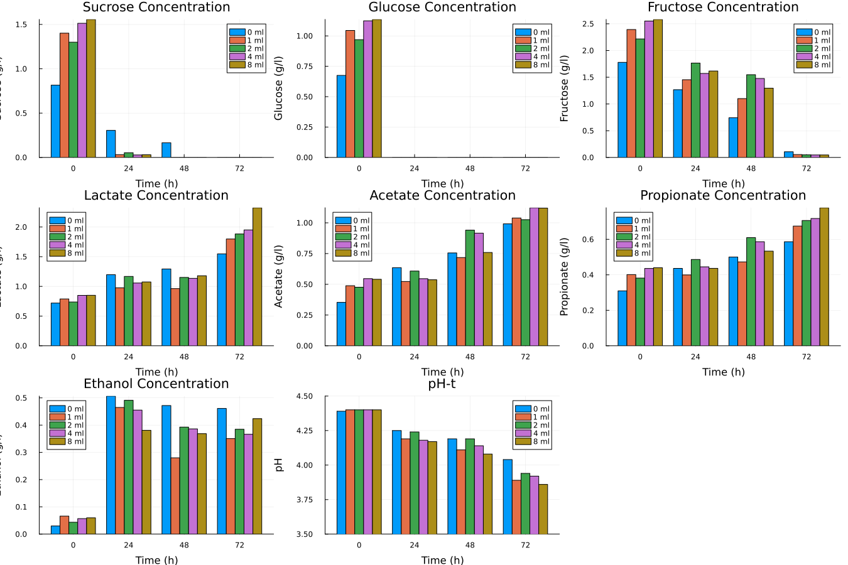
4ο πείραμα - Αποτελέσματα

Slide 14
4ο πείραμα - Συμπεράσματα
Η αιθανόλη που παράγεται είναι ξανά χαμηλή σε αυτή τη θερμοκρασία.
Το γαλακτικό οξύ παραμένει μεγάλο και συνοδεύεται κυρίως από οξικό οξύ.
Το προπιονικό οξύ παράγεται σε παρόμοιο βαθμό και στα 2 πειράματα που σημαίνει ότι δεν επηρεάζεται τόσο από την θερμοκρασία.

Slide 15
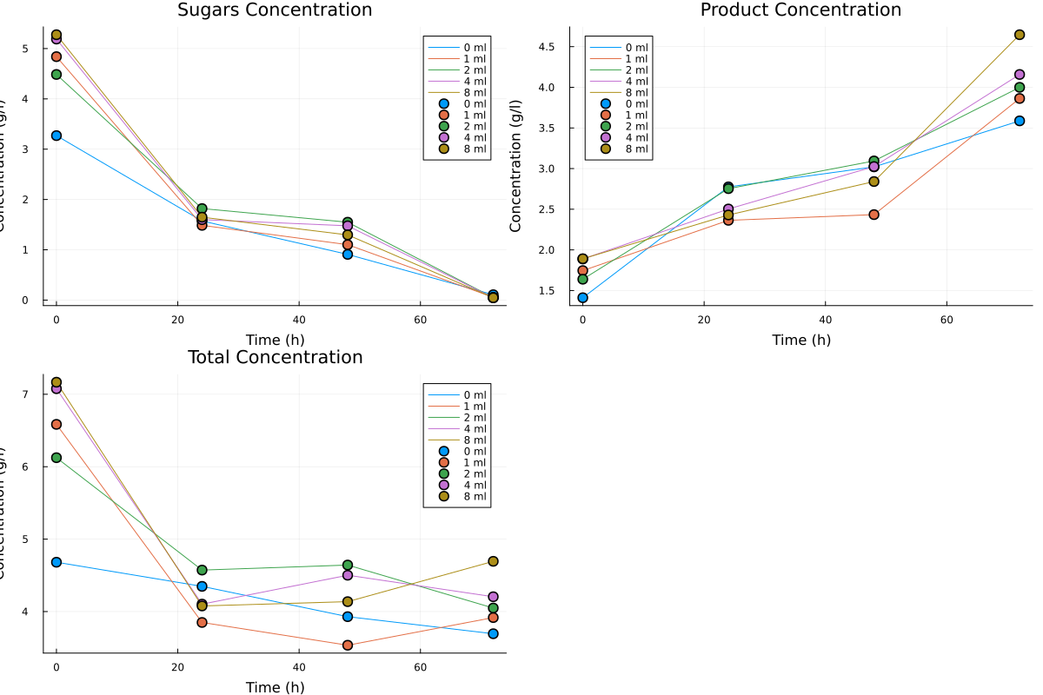
4ο πείραμα - Αποτελέσματα

Slide 16
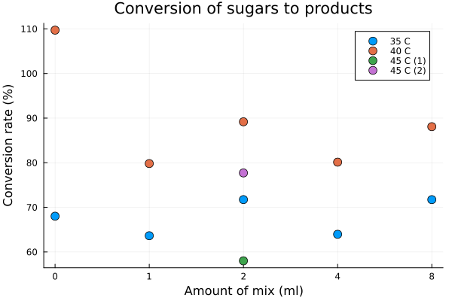
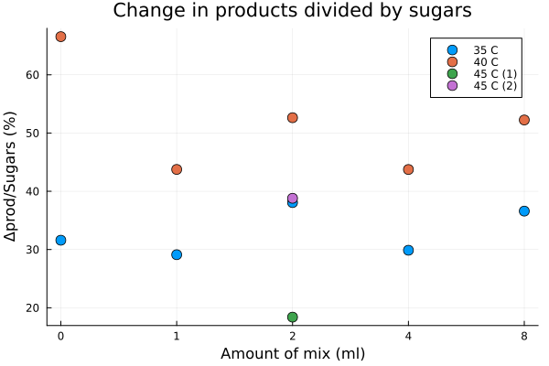
Σύγκριση των πειραμάτων
Μπορούμε να συγκρίνουμε τα πειράματα με βάση πόσα προιόντα παρήγαγαν προς τα αρχικά τους σάκχαρα για να δούμε που υπάρχει η καλύτερη απόδοση

Slide 17
5ο πείραμα
Μέτρηση ολικών στερεών και μείωσης μάζας σε διάρκεια 2 εβδομάδων
Σύνθηκες: T = 35 C, 200 ml FW, 600 ml νερό, 2 ml mix, 7 ίδια δείγματα. Καταγραφή της συνολικής μάζας, ακριβής μάζας FW, μάζας δοχείου.
Αφαίρεση ενός δείγματος τις μέρες: 1, 2, 3, 7, 9, 11, 14, καταγραφή της μάζας και του όγκου του, ξήρανση και μέτρηση της ξηρής μάζας.

Slide 18
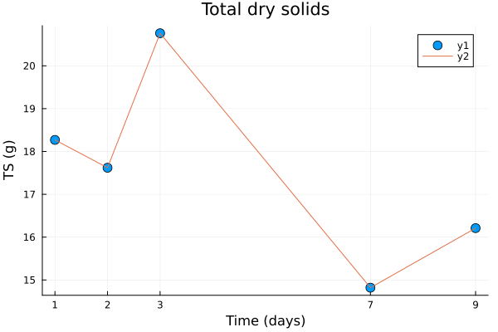
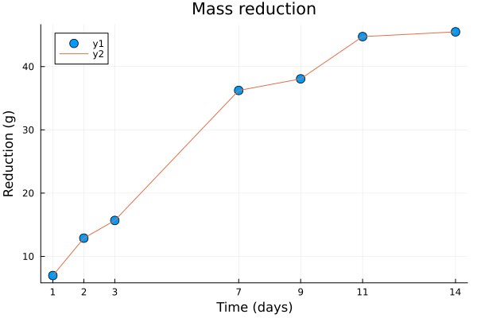
5ο πείραμα - Αποτελέσματα

